Slide 1

SATS Norge 4.0
Standardisert akuttmedisinsk vurderings- og prioriteringsverktøy
satsnorge.no

Slide 2
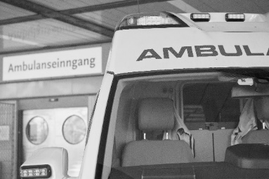

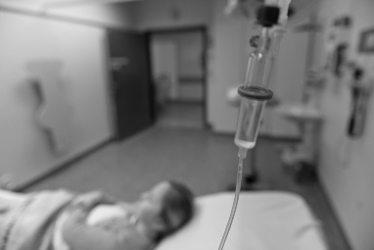
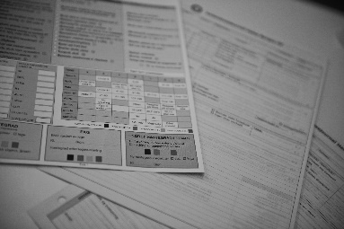

Akuttmedisinsk kjede
AMK/LV sentral
Legevakt
Kommunale ØHD-senger
Ambulanse
Akuttmottak
Kliniske avdelinger i sykehus

Slide 3
Pasientsikkerhet
Vern mot unødig skade som følge av helsetjenestens ytelser eller mangel på ytelser (Kunnskapssenteret for helsetjenesten).
WHO: det er 1:300 sjanse for å bli skadet mens en mottar helsehjelp. (Til sammenligning er det 1:1 000 000 sjanse for å bli skadet under en flyreise.) (https://www.who.int/news-room/facts-in-pictures/detail/patient-safety)

Slide 4
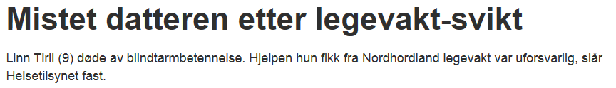
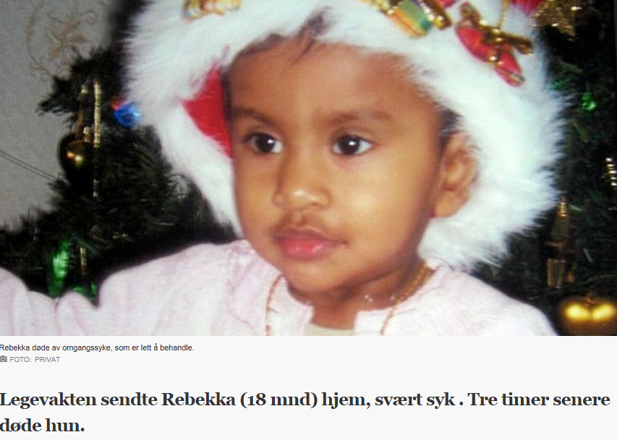
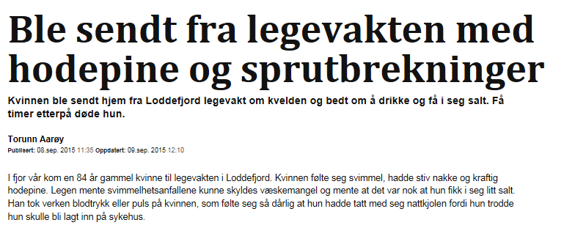
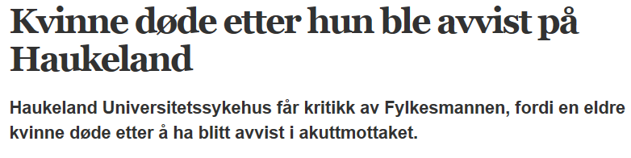
Abcnyheter.no
Aftenposten 05.03.2008
Bergens Tidende 11.11.2013
Bergens Tidende 08.09.2015

Slide 5
Pasientsikkerhet i akuttmedisinsk kjede
Viktig å kunne
Dokumentere og videreformidle funn
Fange opp endringer i pasientens tilstand raskt
God kommunikasjon mellom ambulanse, legevakt og sykehus er vesentlig.
Prioritere mellom pasienter

Slide 6
Utfordringer i akuttmedisinsk kjede
Pasientene er ulike
Fra ukompliserte problemstillinger til livstruende sykdom eller skade
Uavklarte problemstillinger
Korte møter
Uforutsigbarhet
Krever god vurderingskompetanse hos dem som møter pasienten først
Liten tid til å bli kjent med pasienten
Pasientens tilstand kan endre seg raskt

Slide 7
Kommunikasjon i akuttmedisin
Mange overføringer mellom ulike aktører gir risiko for feil.
et felles språk for å formidle pasientens tilstand.
å fange opp tegn på alvorlig sykdom/skade og endringer i pasientens tilstand.
Et felles forståelsesgrunnlag for å beskrive pasientens tilstand er viktig.
En mer systematisk vurdering av pasienten gir grunnlag for:

Slide 8
Triage
Initial vurdering og prioritering av pasienter i akuttmedisinsk kjede
Historie
Fra fransk trier; velge, sortere
Triage ble først innført i militæret. Dominique Jean Larrey, sjefskirurg i Napoleons hær (1797 til 1815): prioriterte pasienter etter klinisk tilstand, ikke rang eller nasjonalitet.
På 1960-tallet: sivil triage i USA
På 1990-tallet: den første femgradige triageskalaen i Australia (National Triage scale).
I dag
Triage er innarbeidet i drift av ambulanser og akuttmottak
Vanlige triageverktøy i Norge:
MTS (Manchester Triage System)
SATS Norge (Norsk versjon av South African Triage Scale)
RETTS (Rapid Emergency Triage and Treatment System)

Slide 9
SATS Norge
Et standardisert akuttmedisinsk vurderings- og prioriteringsverktøy
Gradvis innført i Helse Vest fra 2013 -2016
Gir en
Utviklet i Sør-Afrika i 2006 av leger, sykepleiere og ambulansepersonell.
Videreutviklet til å passe norske forhold.
Brukes nå i alle akuttmottak og ambulansetjenester, flere legevakter, og ved Barne- og ungdomsklinikken, Haukeland universitetssjukehus.
standardisert vurdering og prioritering av pasienten.
Hastegrad for hvor raskt pasienten skal tilsees av lege.

Slide 10
Når skal vi bruke SATS Norge?
Alle øyeblikkelig hjelp-pasienter skal vurderes med SATS Norge.
Gjelder også pasienter som transporteres til et høyere omsorgsnivå (fra fastlege/legevakt/sykehjem til kommunal ØH-seng eller sykehus).
Ikke nødvendig ved hjemtransport.
Egne retningslinjer for blå hastegrad.

Slide 11
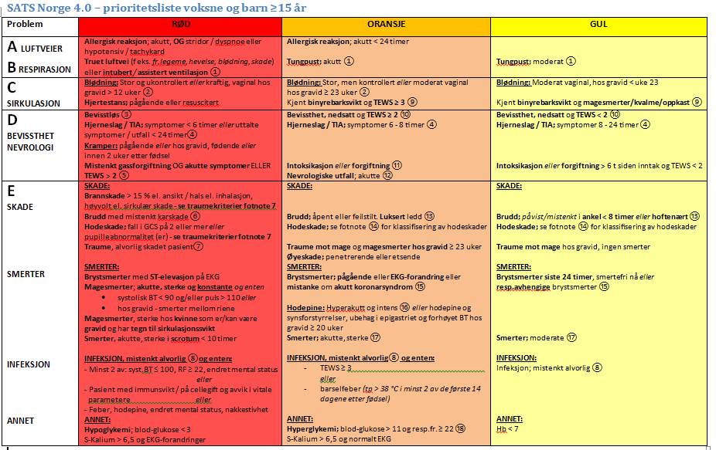
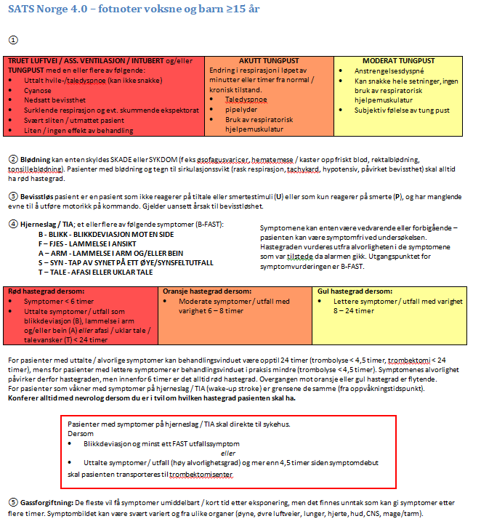
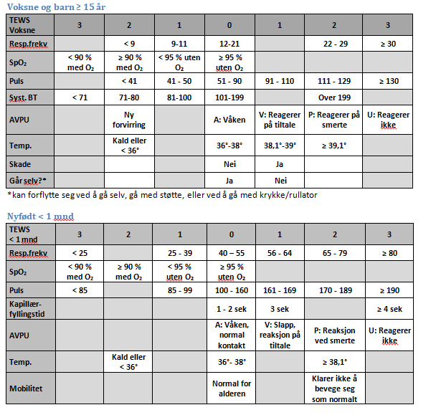

SATS Norge består av 3 deler
  Klinisk prioritetsliste med fotnoter
  TEWS-tabell for skåring av vitale parametere
  Klinisk skjønn

Slide 12
To versjoner av SATS Norge
Voksne og barn over 15 år
Barn 0-14 år
  6 ulike TEWS-tabeller for barn inndelt etter alder

Slide 13
Hastegrad
Hastegraden er i SATS Norge delt inn i fargekoder.
Den endelige hastegraden blir den høyeste skåren av klinisk prioriteringsliste og TEWS, og kan justeres med klinisk skjønn.
Fargekoden bestemmer maksimumstiden for hvor lenge pasienten kan vente før vurdering av lege.
Rød | Oransje | Gul | Grønn | Blå
0 min | 10 min | 60 min | 120 min | 120 min

Slide 14
Bruk av SATS Norge, steg for steg
1. Prioritets- liste
3.
Klinisk skjønn
2.
TEWS

Slide 15
Bruk av SATS Norge, steg for steg
1. Prioritetsliste
2. TEWS
Vurder om du finner pasientens symptomer i prioriteringslisten.
Sjekk fotnoter for mer detaljerte beskrivelser.
Mål vitale parametere, vurder mobilitet og evt. Skade.
Legg sammen poengene til en TEWS-skår.
3. Klinisk skjønn
Det er rom for å bruke klinisk skjønn til å OPPGRADERE hastegraden.

Slide 16
Vær oppmerksom på
!
Ved behov for umiddelbar behandling,*
start denne før vurdering og prioritering etter SATS Norge.
*For eksempel ved pågående kramper, hypoglykemi, overdose med opioider og lignende.

Slide 17
1. Klinisk prioritetsliste
Prioritets- listen er delt inn etter ABCDE- metodikken:
A Luftveier
B respirasjon
C sirkulasjon
D nevrologi/bevissthet
E undersøkelse (skade, smerter, infeksjon, annet)
Hastegraden som blir gitt i klinisk prioritetsliste er den laveste hastegraden pasienten kan få.

Slide 18
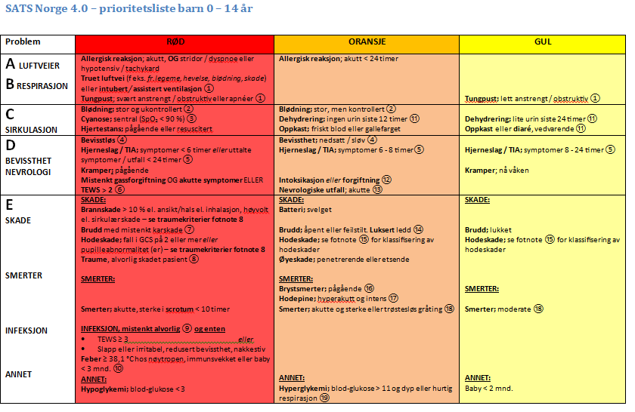
Klinisk prioritetsliste barn og voksne

Slide 19
Klinisk prioritetsliste
Les nedover listen for å finne pasientens tilstand.
Les fra venstre mot høyre for å vurdere alvorlighetsgraden av et symptom.
Eksempel: Pasient med blødning (C)
Du trenger ikke lese videre bortover når du har funnet et symptom som passer med pasientens.

Slide 20

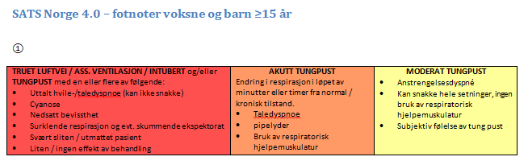
Fotnoter til klinisk prioritetsliste
Fotnotene gir mer informasjon om hvordan det enkelte symptomet skal vurderes.
Sjekk alltid fotnotene for hjelp til å finne
riktig hastegrad for symptomene.

Slide 21
Grønn og blå hastegrad
Grønn hastegrad settes når du ikke finner pasientens tilstand i prioritetslisten.
Obs!
Pasienten kan fortsatt ha en alvorlig tilstand, som kommer frem ved måling av TEWS og/eller klinisk skjønn.
Blå hastegrad er for pasienter hvor det ikke er nødvendig med TEWS-målinger.
Eks: pasient med fiskekrok i en finger
Blå hastegrad skal KUN brukes om det finnes lokale retningslinjer for hvilke pasienter det gjelder. Benyttes i større grad ved legevakt.

Slide 22
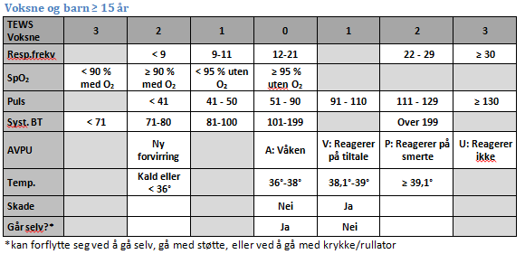
2. TEWS
Triage early warning score
Basert på måling av vitale parametere
Målinger som avviker fra normalområdet gir poeng.
Jo større avvik for hvert parameter, jo flere poeng, og desto høyere TEWS.

Slide 23
TEWS gir grunnlag for
å vurdere og prioritere pasienten.
å bedre videreformidle og dokumentere funn.
et bedre beslutningsgrunnlag for behandler.
å lettere oppdage endringer og vurdere effekt av behandling.
At «alt» er normalt er også et funn.

Slide 24
Hastegrad TEWS-skår
TEWS
0 – 2
TEWS
3 – 4
TEWS
5 – 6
GRØNN hastegrad
GUL hastegrad
ORANSJE hastegrad
RØD hastegrad
TEWS
7 eller mer

Slide 25
TEWS-tabellen
Voksne og barn > 15 år
*kan forflytte seg ved å gå selv, gå med støtte, eller ved å gå med krykke/rullator
TEWS Voksne | 3 | 2 | 1 | 0 | 1 | 2 | 3
Resp.frekv |  | < 9 | 9-11 | 12-21 |  | 22 - 29 | ≥ 30
SpO₂ | < 90 % med O₂ | ≥ 90 % med O₂ | < 95 % uten O₂ | ≥ 95 % uten O₂
Puls |  | < 41 | 41 - 50 | 51 - 90 | 91 - 110 | 111 - 129 | ≥ 130
Syst. BT | < 71 | 71-80 | 81-100 | 101-199 |  | Over 199
AVPU |  | Ny forvirring |  | A: Våken | V: Reagerer på tiltale | P: Reagerer på smerte | U: Reagerer ikke
Temp. |  | Kald eller < 36° |  | 36°-38° | 38,1°-39° | ≥ 39,1°
Skade |  |  |  | Nei | Ja
Går selv?* |  |  |  | Ja | Nei

Slide 26
TEWS - målinger
Respirasjonsfrekvens
1 poeng hvis sengeliggende/båre
Tell i 30 sekunder, gang med 2
Puls
Tell 15 sekunder, gang med 4 (om uregelmessig, tell 30 sekunder og gang med 2)
Bevissthet
Vurder AVPU (Alert, Voice, Pain, Unconscious)*, ny forvirring
Skade
1 poeng hvis skade
Mobilitet
*NB! Alle pasienter som skårer utenfor normalområdet (A), skal også vurderes med Glascow Coma Scale (GCS).

Slide 27
Bevissthet måles med AVPU
(egen skala for barn under 15 år)
Alert (A)
Pasienten er våken.
Voice (V)
Pasienten er ikke fullt våken, reagerer bare ved tiltale.
Pain (P)
Pasienten er ikke våken og reagerer bare på smertestimuli.
Unconscious (U)
Pasienten reagerer verken på tiltale eller smertestimuli og er bevisstløs.
NB!
Alle pasienter med intoksikasjon eller hodeskade, eller som skårer utenfor normalområdet A (våken) skal i tillegg vurderes med Glascow Coma Scale (GCS).

Slide 28
Glascow Coma Scale
(egen skala for barn under 5 år)
Åpning av øynene
4 Spontant
3 Ved tiltale
Motorisk respons
6 Følger oppfordringer
3 Fleksjon ved smerte
Verbal respons
5 Orientert
4 Forvirret, desorientert
2 Ved smertestimuli
1 Ingen reaksjon
5 Lokaliserer smerte
4 Avverger smerte
2 Ekstensjon ved smerte
1 ingen reaksjon
3 Usammenhengende tale
2 Uforståelige lyder
1 Ingen reaksjon

Slide 29

TEWS-tabeller for barn
6 ulike tabeller etter alder:
0 – 1 måned
1 – 12 måneder
1 – 3 år
4 – 6 år
7 – 12 år
13 – 14 år
Forsikre deg om at du bruker riktig tabell!

Slide 30
Barn:
Måling av vitale parametere
Respirasjon
Kle av barnet og observer pustearbeidet.
Sirkulasjon
Barn under 13 år: kapillærfyllingstid.
Blodtrykk på barn over 13 år. Husk riktig mansjettstørrelse!
Bevissthet
AVPU for barn
pGSC ved behov
Se etter inndragninger, nesevingespill, bruk av hjelpemuskler eller stønnende respirasjon.

Slide 31
Måling av kapillærfyllingstid
(barn fra 0-12 år)
  Trykk med en finger over brystbenet på barnet til huden blir hvit, ca. 3 sekunder. (Fig.1)
  Slipp trykket og mål tiden det tar før huden blir rosa igjen. (Fig. 2)
  Kapillærfyllingstid angis i sekunder.
Fig.1
Fig.2

Slide 32
AVPU for barn
Alert (A)
Barnet er våkent, leker og er normalt interessert i omgivelsene.
Voice (V)
Barnet reagerer på berøring, tilsnakk eller stemmer i rommet. Barnet er slapt eller irritabelt. Barnet er ikke interessert i sine omgivelser og orker ikke leke. Spedbarn våkner ikke til måltid. Hvis foresatte sier at barnet «bare sover» skal dette vurderes til V eller dårligere (P, U).
Pain (P)
Barnet reagerer kun på smertestimuli og er somnolent.
Unconscious (U)
Barnet reagerer verken på tilsnakk eller smertestimuli og er bevisstløst.
NB!
Ved hodeskader, forgiftninger/intoksikasjoner eller dersom barnet scorer P eller U skal barnet vurderes med Glasgow Coma Scale (GCS).
Er barnet under 5 år, bruk Pediatric Glasgow Coma Scale (pGCS).

Slide 33
Glascow Coma Scale for barn under 5 år
Åpning av øynene
4 Spontant
3 Kun på oppfordring
Motorisk respons
6 Normale bevegelser
3 Bøyebevegelser ved smerte
Verbal respons
5 Adekvate ord eller nonverbal kommunikasjon, fikserer og følger med blikket
4 Gråter, kan trøstes
2 Kun ved smerte
1 Ingen reaksjon
5 Målrettet avverging ved smerte
4 Tilbaketrekking ved smerte
2 Strekkebevegelser ved smerte
1 Ingen reaksjon
3 Kontinuerlig irritert
2 Rastløs, urolig, engstelig. Uforståelige lyder
1 Ingen

Slide 34
Beregning av TEWS
Gi poeng for hvert parameter i TEWS-tabellen.
Legg sammen poengene for hvert parameter.
  Voksne og barn > 15 år
  *kan forflytte seg ved å gå selv, gå med støtte, eller ved å gå med krykke/rullator
TEWS Voksne | 3 | 2 | 1 | 0 | 1 | 2 | 3
Resp.frekv |  | < 9 | 9-11 | 12-21 |  | 22 - 29 | ≥ 30
SpO₂ | < 90 % med O₂ | ≥ 90 % med O₂ | < 95 % uten O₂ | ≥ 95 % uten O₂
Puls |  | < 41 | 41 - 50 | 51 - 90 | 91 - 110 | 111 - 129 | ≥ 130
Syst. BT | < 71 | 71-80 | 81-100 | 101-199 |  | Over 199
AVPU |  | Ny forvirring |  | A: Våken | V: Reagerer på tiltale | P: Reagerer på smerte | U: Reagerer ikke
Temp. |  | Kald eller < 36° |  | 36°-38° | 38,1°-39° | ≥ 39,1°
Skade |  |  |  | Nei | Ja
Går selv?* |  |  |  | Ja | Nei

Slide 35
Eksempel beregning av TEWS
  Eksempel: Voksen pasient med respirasjonsfrekvens 22, puls 95, systolisk BT 100, SpO2 97%, våken, temp 37,5, ingen skade, går selv.

Slide 36
Eksempel beregning av TEWS
  Eksempel: Voksen pasient med respirasjonsfrekvens 22, puls 95, systolisk BT 100, SpO2 97%, våken, temp 37,5, ingen skade, går selv.

Slide 37
Eksempel beregning av TEWS
  Eksempel: Voksen pasient med respirasjonsfrekvens 22, puls 95, systolisk BT 100, SpO2 97%, våken, temp 37,5, ingen skade, går selv.
Dette gir TEWS: 2+1+1 = 4

Slide 38
3. Klinisk skjønn
Hastegraden kan endres ved klinisk skjønn
Klinisk skjønn kan gi HØYERE hastegrad enn prioritetsliste og TEWS.
Kun lege kan gi lavere hastegrad enn prioritetsliste eller TEWS.
Husk å dokumentere når og hvorfor hastegraden ble endret.
Når alvorlighetsgraden av pasientens tilstand ikke gjenspeiles i prioritetsliste og/eller TEWS

Slide 39
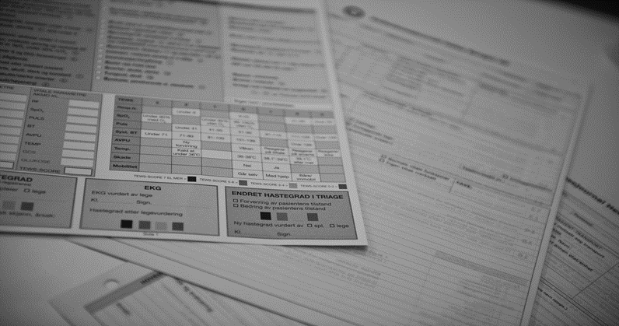
Dokumentasjon
Lov om helsepersonell m.v.
(https://lovdata.no/dokument/NL/lov/1999-07-02-64
Kapittel 8. Dokumentasjonsplikt.
§ 39 Plikt til å føre journal: «Den som yter helsehjelp, skal nedtegne eller registrere opplysninger som nevnt i § 40 i en journal for den enkelte pasient.»
§ 40 Krav til journalens innhold: «Journalen skal føres i samsvar med god yrkesskikk og skal inneholde relevante og nødvendige opplysninger om pasienten og helsehjelpen… …Journalen skal være lett å forstå for annet kvalifisert helsepersonell. Det skal fremgå hvem som har ført opplysningene i journalen.»

Slide 40
2. Følge utviklingen
1. Fange øyeblikket

Slide 41
SATS Norge
Se også nettsiden: satsnorge.no
SATS Norge er utviklet av sykepleiere, leger og ambulansearbeidere i Helse Vest.
Merete Eide Hernes har vært sentral i utviklingen av SATS Norge.
Denne presentasjonen er utarbeidet av Elisabeth Heggernes og Heidi S. Brevik.
Ansvarlig for SATS Norge er Heidi S. Brevik (satsnorge@helse-bergen.no).

